Slide 1
Pemrosesan Data
Pembelajaran Mesin
Nelly Indriani Widiastuti

Slide 2
Sub materi
Definsi Data
Data (Jenis dan Pengukuran)
Terstruktur dan tidak terstruktur
Fitur
Pra proses

Slide 3
Definisi data
Kumpulan hasil pengukuran atau pengamatan yang memperhatikan suatu gejala tertentu dari variabel yang diamati, yang biasanya disusun secara sistematik dalam tabel atau grafik.

Slide 4
Langkah-langkah
Pengumpulan data
Numerik
Kategorikal
Pembersihan data
Menangani missing value
Menangani outlier
Transfomasi Data
Normalisasi dan Standarisasi
Encoding data kategori
Pembagian data
Teks
Gambar/Video
Suara
Memperbaiki data
Mengurangi dimensi
Data Latih
Data Uji
Data Validasi

Slide 5
Pengumpulan data

Slide 6

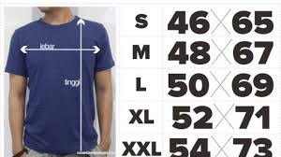
Data berdasarkan jenis
Kuantitatif
kualitatif
Dapat diukur/dihitung dengan angka
Menjawab pertanyaan “berapa” / “apa”
Dianalisa secara statistic
Berupa angka/hasil statistik
Pengamatan, symbol dan kata-kata
Menjawab “bagaimana”/”mengapa”
Dinamis, subjektif dan bisa diinterpretasi
Dianalisis dengan mengelompokan data hingga menjadi kategori

Slide 7
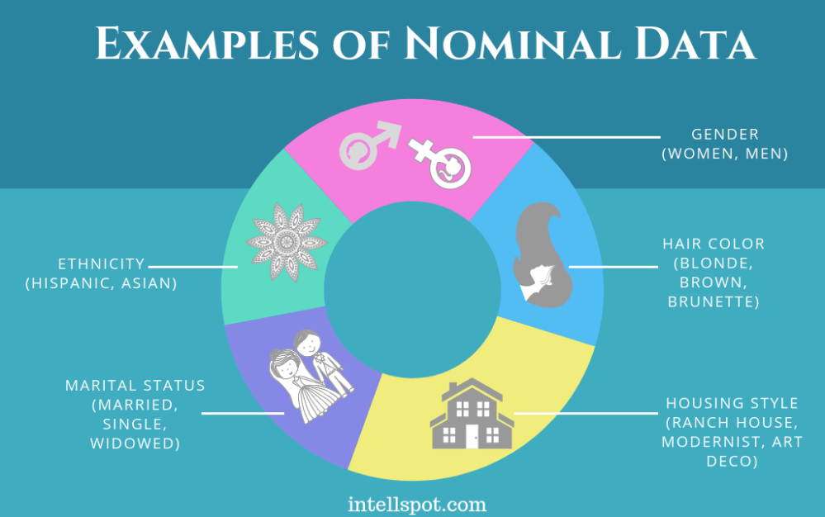
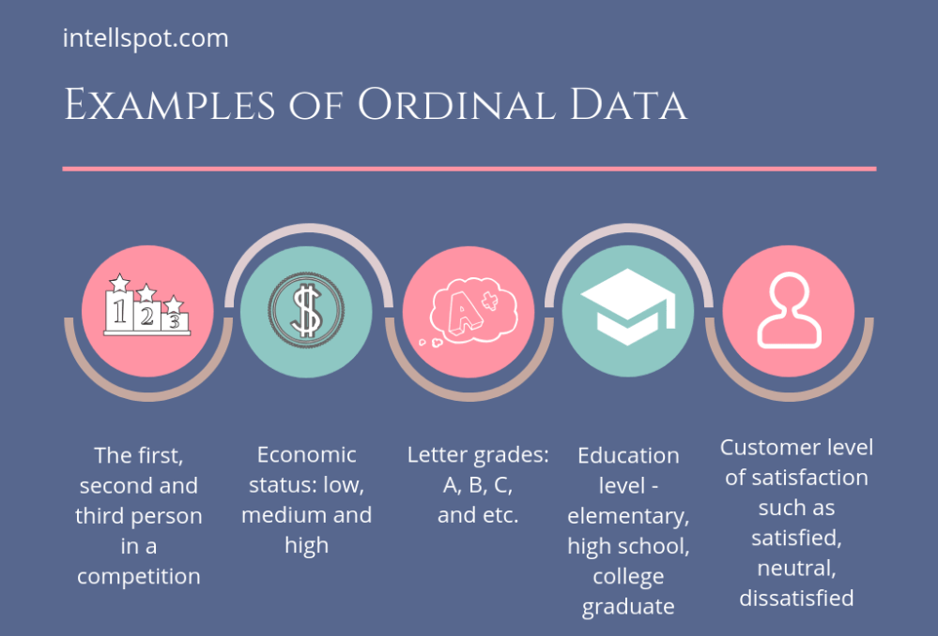
Data Berdasarkan Skala Pengukuran

Slide 8
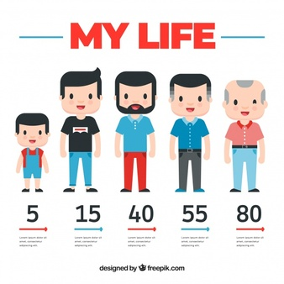
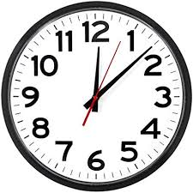
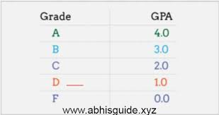
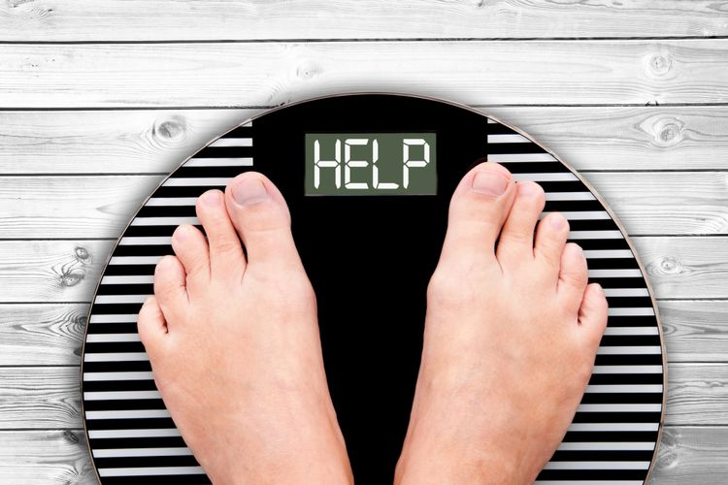
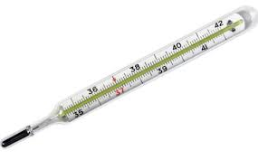

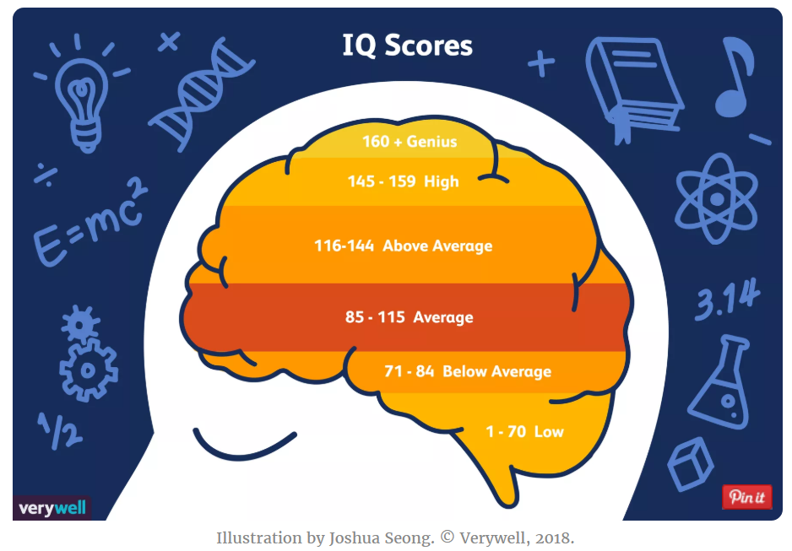
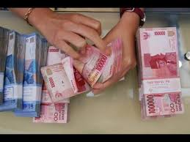
INTERVAL
RATIO

Slide 9
Contoh data
No | Nama | Usia | Ukuran Baju | Ukuran Sepatu | Tinggi Badan | Berat Badan | Jenis Kelamin | IP
1 | Nur | 18 tahun | L | 38 | 150 cm | 48 kg | Perempuan | 2,75
2 | Budi | 20 tahun | XL | 42 | 180 cm | 60 kg | Laki-laki | 3,1
3 | Dewi | 21 tahun | XS | 35 | 120 cm | 38 kg | Perempuan | 2,5
4 | Andi | 17 tahun | L | 40 | 160 cm | 62 kg | Laki-laki | 3,4
NOMINAL
ORDINAL
INTERVAL
RATIO

Slide 10
Data terstruktur
No | Nama | Usia | Ukuran Baju | Ukuran Sepatu | Tinggi Badan | Berat Badan | Jenis Kelamin
1 | Nuraini | 25 tahun | L | 38 | 150 cm | 48 kg | Perempuan
2 | Budi | 30 tahun | XL | 42 | 180 cm | 60 kg | Laki-laki
3 | Dewi | 12 tahun | XS | 35 | 120 cm | 38 kg | Perempuan
4 | Andi | 19 tahun | L | 40 | 160 cm | 62 kg | Laki-laki
Feature atau ciri adalah data yang akan digunakan sebagai masukan pada mesin agar mesin dapat membuat sebuah model hipotesis dari suatu masalah yang ingin diselesaikan.
Contoh akan digunakan data tinggi badan dan data berat badan untuk menentukan jenis kelamin seseorang. Tinggi badan dan berat badan disebut feature atau ciri (x) sedangkan jenis kelamin adalah target (y)

Slide 11
Data Tidak Terstruktur & Proses Ekstraksi Feature
Ekstraksi feature adalah proses yang digunakan untuk mengubah data tidak terstruktur menjadi data terstruktur
Contoh proses ekstraksi feature yang biasa digunakan
Data Masukan | Contoh Metode Ekstaksi Ciri
Suara | Mel Frequency Cepstral Coefficients (MFCC), Linear Prediction Coefficients (LPC), Linear Prediction Cepstral Coefficients (LPCC), Line Spectral Frequencies (LSF), Discrete Wavelet Transform (DWT) and Perceptual Linear Prediction (PLP)
Teks | Term Frequency
Video | SURF (Speeded Up Robust Features), BRISK (Binary Robust Invariant Scalable Keypoints), BRISK (Binary Robust Invariant Scalable Keypoints), HOG (histogram of oriented gradients), Spatio-Temporal pyramid and motion features
Citra | SURF (Speeded Up Robust Features), HOG (histogram of oriented gradients), Deteksi Tepi Sobel, Feature Geometri dan Topologi, Zoning, Proyeksi Histogram

Slide 12
Pembersihan data
Missing Value
Duplikat
Outlier
Skala yang tidak seragam
Fitur yang tidak relevan
Data tidak seimbang

Slide 13


Menangani Missing Values & Duplikat
Missing Value
Pilih Strategi
Duplikat
Penanganan: mengisi (Modus/Rata-rata/Median) atau Menghapus (jika sedikit)
terjadi redudansi data.
Penanganan: menghapus
data tidak terisi, entah karena beda masa atau karena human error.
Buang: Jika proporsi sangat kecil.
Isi: Median (num), modus (cat).
Indikator: Kolom baru `is_missing`.
Notes:
“Langkah pertama: identifikasi sumber nilai hilang—apakah karena input kosong, proses integrasi data yang tidak cocok kolomnya, atau sensor yang gagal. Sumber ini penting karena memengaruhi pilihan strategi.
Kedua: pilih strategi yang sederhana dan aman.
Buang baris/kolom hanya jika proporsinya sangat kecil dan tidak membuat data bias.
Isi nilai wajar: untuk numerik gunakan median, untuk kategorikal gunakan modus (nilai paling sering).
Tambahkan indikator ‘is_missing’ ketika hilangnya data bisa bermakna—misalnya “gaji tidak diisi” mungkin punya pola tertentu.
Ketiga: implementasi aman. Pegang aturan emas anti-leakage: split dulu, lalu latih aturan pengisian hanya pada data latih. Aturan yang sudah dipelajari itu baru diterapkan ke validasi dan uji. Kalau pengisian dipelajari dari seluruh data, evaluasi jadi menipu.
Dua catatan praktis:
Kalau kolom hilangnya ekstrem (mis. >40–50%), pertimbangkan apakah kolom itu masih layak dipakai.
Konsistenkan penulisan nilai kosong—samakan ‘N/A’, ‘-’, ‘’, dan null agar terdeteksi.
Ringkasnya: kenali kenapa hilang, pilih drop / isi / indikator dengan hemat, dan selalu terapkan di dalam alur yang anti-leakage.”

Slide 14
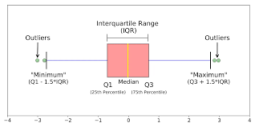
Outlier & Noise
Outlier atau pencilan adalah nilai yang sangat jauh dari pusat data. Deteksi awal bisa menggunakan plot sederhana seperti boxplot atau menghitung selisih IQR (Interquartile Range) atau rentang antar kuartil.
Cara | Deskripsi | Cocok digunakan saat
Hapus (remove) | Hilangkan baris dengan outlier | Jumlah outlier kecil dan data besar
Winsorizing (batasi nilai) | Ganti nilai ekstrem dengan batas atas/bawah | Outlier valid tapi ekstrem
Transformasi data | Gunakan log, sqrt, atau Box-Cox | Distribusi miring (skewed)
Imputasi | Ganti outlier dengan nilai rata-rata/median | Outlier disebabkan kesalahan data
Gunakan model robust | Gunakan model yang tidak sensitif terhadap outlier (misal: median, robust regression) | Jika ingin tetap mempertahankan semua data
https://blog-alliedoffsets-com.translate.goog/beyond-the-norm-how-outlier-detection-transforms-data-analysis?_x_tr_sl=en&_x_tr_tl=id&_x_tr_hl=id&_x_tr_pto=imgs
*Semua tindakan dilakukan setelah split data untuk menjaga distribusi asli.
Notes:
“Outlier itu nilai yang sangat jauh dari kebanyakan data. Penyebabnya bisa dua:
Kesalahan (salah ketik, satuan keliru cm vs inch), atau
Kejadian valid tapi langka (transaksi sangat besar, suhu ekstrem).
Untuk deteksi awal, cukup pakai boxplot. Area kotak menunjukkan kumpulan nilai utama; titik yang jauh di luar itulah kandidat outlier. IQR yang tertulis di gambar hanyalah cara cepat memperkirakan jarak ‘wajar’—kita pakai sebagai indikasi, bukan vonis.
Tindak lanjut yang aman:
Jika diduga salah data, perbaiki atau batasi ke batas wajar (capping)—misalnya potong ke nilai maksimum masuk akal.
Jika nilai memang valid tapi ekstrem, pertimbangkan penskalaan yang tahan outlier alih-alih membuang data.
Untuk model, pohon-keputusan/ensemblenya biasanya lebih tahan banting terhadap outlier dibanding model berbasis jarak.
Dua peringatan penting:
Semua keputusan dilakukan setelah split; statistik batas atau aturan capping dipelajari dari data latih saja untuk menghindari leakage.
Jangan asal menghapus: kalau outlier merepresentasikan kasus yang ingin kita deteksi, menghapusnya justru menghilangkan sinyal.
Ringkasnya: identifikasi dulu penyebab, lalu pilih perbaiki/batasi atau pakai metode yang robust, sambil menjaga alur anti-leakage.”

Slide 15
Inkonsistensi
Inkonsistensi
Penanganan
Skala antara fitur berbeda-beda
Fitur berat badan berkisar 0-200
Fitur IPK 0-4 Fitur pendapatan 1000 sampai 100.000.000
Rapikan format string: spasi, huruf, dan tandai "N/A" secara konsisten.
Contoh lain: " JAKARTA ", "jakarta", "n/a" → "Jakarta", "N/A"
Pastikan tipe data benar: angka sebagai float/int, bukan string. Tipe data tanggal, kategori dll. Ini penting untuk komputasi yang efisien dan bebas bug.
Notes:
“Tujuan bagian ini dua: hilangkan duplikasi yang bisa membiasakan model, dan samakan format agar komputasi stabil.
Duplikasi. Ada dua tipe umum:
Baris identik (seluruh kolom sama) — aman dihapus.
Duplikasi kunci (mis. id_mahasiswa sama) — putuskan aturan: ambil yang terbaru/terlengkap atau gabungkan (agregasi). Tampilkan angka sebelum–sesudah seperti di slide agar transparan. Hati-hati pada data transaksi: pengulangan bisa valid (dua pembelian berbeda) — jangan disatukan.
Inconsistency. Samakan penulisan: trim spasi, kapitalisasi (‘JAKARTA’ → ‘Jakarta’), dan penanda kosong (‘’, ‘-’, ‘n/a’ → ‘N/A’). Normalisasi Unicode saat perlu (hindari karakter mirip), dan satukan ejaan/alias dengan kamus kecil (mis. ‘Jakarta’, ‘DKI Jakarta’ → ‘Jakarta’).
Tipe data. Pastikan angka benar-benar float/int, tanggal di-parse (format konsisten, zona waktu jelas), dan kolom kategori diset kategori/enumerasi. Catatan penting: kode pos/telepon/ID biarkan string agar nol di depan tidak hilang.
Kapan dikerjakan terhadap split?
Dedup global sebaiknya dilakukan sebelum split untuk menghindari baris yang sama jatuh ke latih dan uji (itu juga bentuk leakage).
Aturan normalisasi/penandaan kosong boleh ditetapkan di latih lalu diterapkan konsisten.
Ringkasnya: hapus duplikat yang memang duplikat, definisikan aturan untuk duplikasi kunci, rapikan format secara konsisten & dapat diulang, dan jaga tipe data agar efisien serta bebas bug.”

Slide 16
Fitur yang tidak relevan
Sebuah data mentah bisa digunakan dalam berbagai macam proses.
Tidak semua fitur dibutuhkan dalam proses.
Penanganan: Seleksi Fitur, Ekstraksi Fitur, Pembangunan fitur baru

Slide 17
Data tidak seimbang
Data tidak seimbang adalah kondisi ketika jumlah data pada satu kelas jauh lebih banyak atau jauh lebih sedikit dibandingkan kelas lainnya dalam sebuah dataset.
Misal akan mendeteksi penyakit langka, Dimana kondisi data
Kelas positif (penyakit ada): 100 data
Kelas negative (penyakit tidak ada): 10.000
Penanganan:
Resampling: Oversampling atau Undersampling
Menggunakan metrik evaluasi yang tepat
Algoritma khusus
Menggunakan cost-sensitive learning: memberi penalty lebih besar jika salah klasifikasi kelas minoritas

Slide 18
transformasi

Slide 19
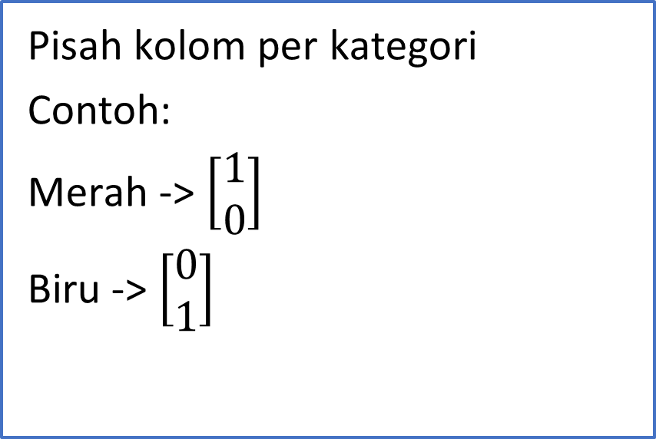
Mengubah Data Kategorikal menjadi numerik
Nominal
Ordinal
Pisah kolom per kategori
Contoh:
Merah -> $\left[\begin{matrix}1 \\ 0\end{matrix}\right]$
Biru -> $\left[\begin{matrix}0 \\ 1\end{matrix}\right]$
Gunakan urutan yang bermakna
Contoh: S<M<L<XL
S -> 1
M -> 2
L -> 3
XL -> 4

Slide 20
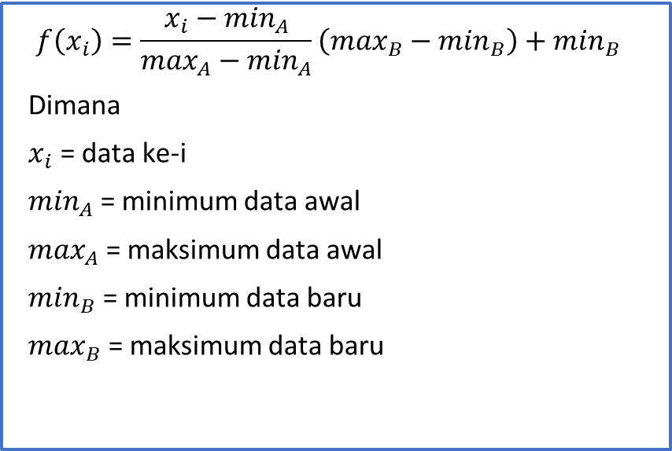
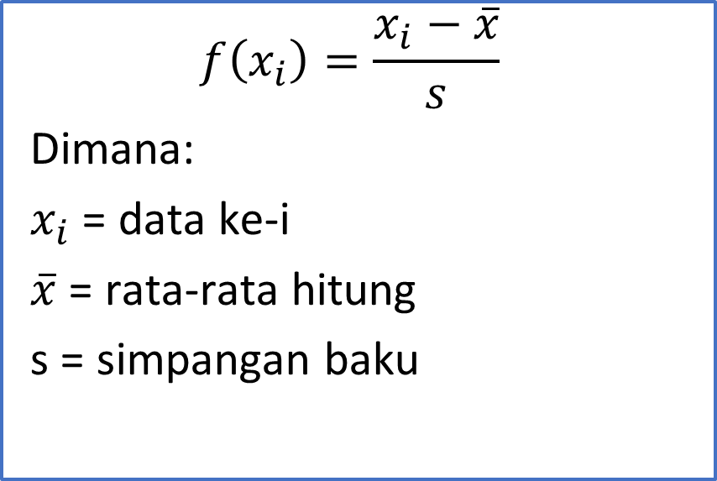
Normalisasi/Standarisasi Fitur
Normalisasi
Standarisasi
$$f\left(x_{i}\right)=\frac{x_{i}−\overline{x}}{s}$$
Dimana:
$x_{i}$ = data ke-i
$\overline{x}$ = rata-rata hitung
s = simpangan baku
$$f\left(x_{i}\right)=\frac{x_{i}−\min_{A}}{\max_{A}−\min_{A}}\left(\max_{B}−\min_{B}\right)+\min_{B}$$
Dimana
$x_{i}$ = data ke-i
$\min_{A}$ = minimum data awal
$\max_{A}$ = maksimum data awal
$\min_{B}$ = minimum data baru
$\max_{B}$ = maksimum data baru

Slide 21
4. Pembagian Dataset

Slide 22
Tipe 1
Membagi menjadi 2 Data latih dan Data Uji (ini dilakukan jika algoritma yang akan digunakan merupakan supervised)
Pembagiannya Data latih: Data Uji = 80% : 20% atau 70% : 30%

Slide 23
Tipe 2
Membagi menjadi 3 Data latih, Data Validasi, dan Data Uji (ini dilakukan jika algoritma yang akan digunakan merupakan supervised)
Pembagiannya Data latih: Data Validasi: Data Uji = 70% : 10% : 20% atau
60% : 10% : 30%

Slide 24
Overfitting
Model terlalu menyesuaikan diri dengan data latih — sampai-sampai ia “mengingat” data tersebut. Akibatnya, performa model sangat bagus di data latih, tapi buruk di data uji atau data baru.
Ciri-ciri:
Akurasi tinggi pada training set
Akurasi rendah pada testing set
Model terlalu kompleks (misalnya, terlalu banyak parameter atau pohon terlalu dalam)

Slide 25
Contoh: model mempelajari noise atau pola kebetulan di data, bukan pola umum yang sebenarnya
Solusi umum:
Gunakan regularisasi (L1, L2, dropout, dsb.)
Gunakan data lebih banyak
Lakukan cross-validation
Kurangi kompleksitas model
Gunakan early stopping

Slide 26
Underfitting
Model terlalu sederhana sehingga tidak mampu menangkap pola sebenarnya di data. Akibatnya, performa buruk di data latih maupun data uji.
Ciri-ciri:
Akurasi rendah di training dan testing set
Model tidak cukup fleksibel untuk mempelajari pola data

Slide 27
Contoh: Menggunakan model linear untuk data yang sebenarnya non-linear.
Solusi umum:
Tambah kompleksitas model (misalnya, tambahkan fitur atau layer)
Kurangi regularisasi berlebihan
Lakukan feature engineering yang lebih baik

Slide 28
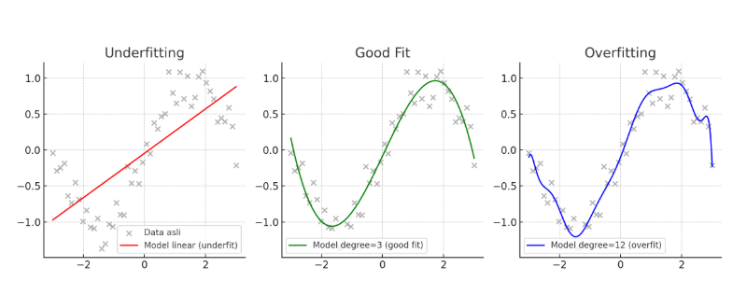
Berikut visualisasinya 👆
Underfitting (kiri) → garis merah terlalu sederhana, tidak mengikuti pola data.
Good fit (tengah) → garis hijau mengikuti pola dengan baik tanpa berlebihan.
Overfitting (kanan) → garis biru terlalu “berliku-liku”, mencoba menyesuaikan setiap titik data, bahkan noise.
Grafik ini menggambarkan bagaimana kompleksitas model memengaruhi kemampuan generalisasi terhadap data baru.

Slide 29
Tugas
Pilih sebuah dataset berupa tabular dari open dataset, untuk kasus klasifikasi
Pahami data kemudian lakukan pemerosesan data
Yang dikumpulkan:
Laporan yang berisi:
link data
cerita tentang data
Fitur apa saja yang ada
Tentukan jenis data berdasarkan jenis pengukuran, ceritakan pemerosesan data apa saja yang dibutuhkan dan jelaskan kenapa, jika mahasiswa berNIM genap akan menggunakan SVM dalam pengklasifikasiannya dan mahasiswa berNIM ganjil akan menggunakan Naïve Bayes Gaussian untuk pengklasifikasiannya
Buat kodingannya, kemudian lampirkan kodingannya dan hasil running dengan menampilkan 5 teratas dan 5 terbawah data hasil pemerosesan data

Slide 30
OPEN DATASET
https://data.jakarta.go.id/dataset
https://www.kaggle.com/datasets
http://data.bandung.go.id/dataset
https://archive.ics.uci.edu/ml/datasets.php

